Slide 1

Основная образовательная программа
дошкольной группы муниципального бюджетного образовательного учреждения «Лешев-Тамакская школа» Сармановского района Республики Татарстан»

Slide 2
Основная образовательная программа
  Отражает содержание и организацию педагогического процесса в дошкольной образовательной организации.
  Задачами программы являбтся задачи, выделенные в ФГОС дошкольного образования.
  Группы в одной образовательной организации могут действовать по основе различных программ

Slide 3
Организационный раздел
Содержательный раздел
Целевой раздел
Состоящий из пояснительной записи и целевых ориентиров
Раздел программы
Отражает общее содержание основной образовательной программы
Отражает режимы дня, особенности развивающей среды, работу с социальными партнерами и т.д.

Slide 4
ПОЯСНИТЕЛЬНАЯ ЗАПИСКА
Основная общеобразовательная программа дошкольной группы муниципального бюджетного образовательного учреждения «Лешев-Тамакская школа» - это нормативно-управленческий документ детского сада, характеризующий специфику содержания образования и особенности организации учебно-воспитательного процесса.
Содержание образовательной программы дошкольного образования разрабатывается в соответствии с современными основными документами, регламентирующими деятельность ОУ

Slide 5
Результаты освоения ООП дошкольного образования (Целевые ориентиры программы)
ребёнок овладевает основными культурными способами деятельности, проявляет инициативу и самостоятельность, способен к выбору;
ребёнок обладает установкой положительного отношения к миру, другим людям и самому себе, активно взаимодействует со сверстниками и взрослыми;
ребёнок достаточно хорошо владеет устной речью, может выражать свои мысли и желания;

Slide 6
Требования к условиям реализации ООП Дошкольного образования
Кадровое обеспечение
Материально-техническое обеспечение
Требования
Группа психолого- педагогических требований а освоению ООП ДО
Финансово- экономическое обеспечение
Предметно- развивающая среда

Slide 7
Образовательные области
Физическое развитие
Познавательное развитие
Основные образовательные области
Художественно- эстетическое развитие
Речевое развитие
Социально -коммуникативное развитие

Slide 8
Социально – каммуникативное развитие
Социально-коммуникативное развитие направлено на усвоение норм и ценностей, принятых в обществе, включая моральные и нравственные ценности; развитие общения и взаимодействия ребенка со взрослыми и сверстниками; становление самостоятельности, целенаправленности и саморегуляции собственных действий;, формирование уважительного отношения и чувства принадлежности к своей семье и к сообществу детей и взрослых в Организации; формирование позитивных установок к различным видам труда и творчества; формирование основ безопасного поведения в быту, социуме, природе.

Slide 9
Познавательное развитие
Познавательное развитие предполагает развитие интересов детей, любознательности и познавательной мотивации; формирование познавательных действий, становление сознания; развитие воображения и творческой активности; формирование первичных представлений о себе, других людях, объектах окружающего мира, о свойствах и отношениях объектов окружающего мира (форме, цвете, размере, материале, звучании, ритме, темпе, количестве, числе, части и целом, пространстве и времени, движении и покое, причинах и следствиях и др.), о малой родине и Отечестве, представлений о социокультурных ценностях нашего народа, об отечественных традициях и праздниках, о планете Земля как общем доме людей, об особенностях ее природы, многообразии стран и народов мира.
·

Slide 10
Речевое развитие
Речевое развитие включает владение речью как средством общения и культуры; обогащение активного словаря; развитие связной, грамматически правильной диалогической и монологической речи; развитие речевого творчества; развитие звуковой и интонационной культуры речи, фонематического слуха; знакомство с книжной культурой, детской литературой, понимание на слух текстов различных жанров детской литературы; формирование звуковой аналитико- синтетической активности как предпосылки обучения грамоте.

Slide 11
Художественно- Эстетическое развитие
Художественно-эстетическое развитие предполагает развитие предпосылок ценностно- смыслового восприятия и понимания произведений искусства (словесного, музыкального, изобразительного), мира природы; становление эстетического отношения к окружающему миру; формирование элементарных представлений о видах искусства; восприятие музыки, художественной литературы, фольклора; стимулирование сопереживания персонажам художественных произведений; реализацию самостоятельной творческой деятельности детей (изобразительной, конструктивно- модельной, музыкальной и др.)
·

Slide 12
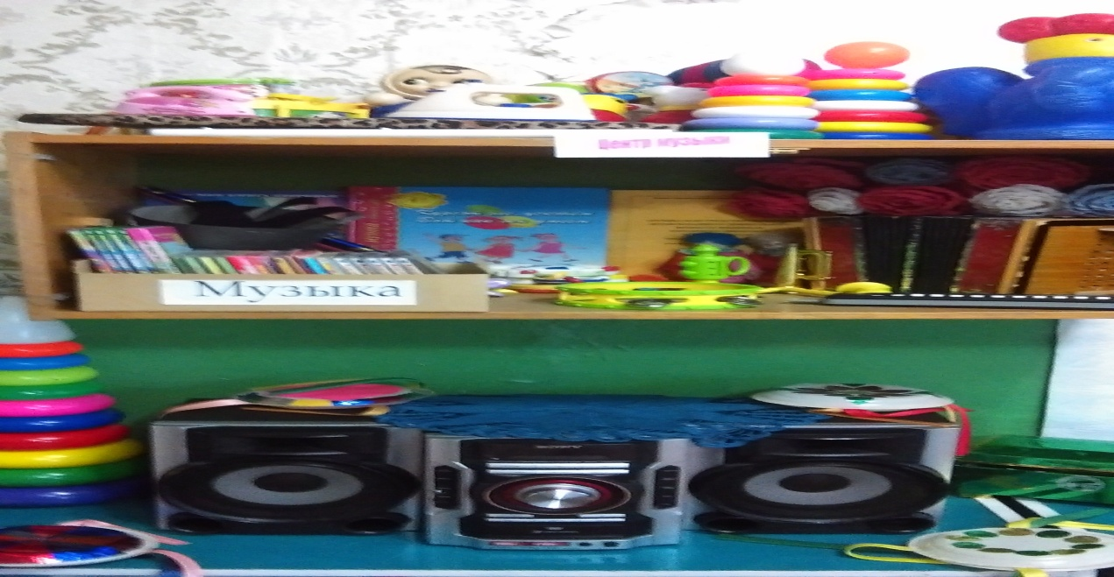
Физическое развитие
Физическое развитие включает приобретение опыта в следующих видах деятельности детей: двигательной, в том числе связанной с выполнением упражнений, направленных на развитие таких физических качеств, как координация и гибкость; способствующих правильному формированию опорно- двигательной системы организма, развитию равновесия, координации движения, крупной и мелкой моторики обеих рук, а также с правильным, не наносящем ущерба организму, выполнением основных движений (ходьба, бег, мягкие прыжки, повороты в обе стороны), формирование начальных представлений о некоторых видах спорта, овладение подвижными играми с правилами; становление целенаправленности и саморегуляции в двигательной сфере; становление ценностей здорового образа жизни, овладение его элементарными нормами и правилами.

Slide 13
Вариативная часть программы
Вариативные формы, способы, методы и средства реализации Программы. Часть Программы, разработанная с учетом национального регионального компонента.
Вариативная часть Основной образовательной программы Учреждения отражает:
Содержание региональной программы дошкольного образования, специфику национально-культурных, демографических, климатических условий, в которых осуществляется образовательный процесс.
Приоритетное направление деятельности учреждения:
Обучение детей дошкольного возраста правилам безопасного поведения на дорогах
физкультурно-оздоровительная работа.

Slide 14
Вариативная часть
Вариативная часть представлена реализацией регионального учебного методического комплекта
Основная цель УМК “Изучаем русский язык” - формирование правильной речи татароязычных детей дошкольного возраста.
УМК “Изучаем русский язык” разработаны для:
- средней группы
- старшей группы
- подготовительной к школе группы.

Slide 15
Региональный компонент
Региональный компонент составлен с учетом национальных и региональных особенностей Республики Татарстан, который предусматривает следующие направления деятельности: Приобщение к истокам национальной культуры народов, населяющих Республику Татарстан. Предоставление каждому ребенку возможность обучения и воспитания на родном языке, формирование у детей основ нравственности на лучших образцах национальной культуры, народных традициях и обычаях.
Создание благоприятных условий для воспитания толерантной личности – привития любви и уважения к людям другой национальности, к их культурным ценностям.
Ознакомление с природой родного края, формирование экологической культуры.
Ознакомление детей с особенностями жизни и быта народов, населяющих Республику Татарстан, праздниками, событиями общественной жизни республики, символиками РТ и РФ, памятниками архитектуры, декоративно-прикладным искусством.
В ДОУ реализуется Региональная программа дошкольного образования. Төбәкнең мәктәпкәчә белем бирү программасы / Р.К. Шаехова - Казань, РИЦ, 2012г.

Slide 16

Спасибо за внимание!

